Slide 1
Seniori în era digitală
-Suport de curs-
Masterclass:
Familiarizarea cu mediul online și cu utilitățile specifice
(cercetare, comunicare, comerț, administrație și stil de viață)
Material realizat cu sprijinul financiar al Uniunii Europene. Conținutul acestui material este responsabilitateaa autorilor, iar Agenția Națională și Comisia Europeană nu sunt responsabile pentru modul în care va fi utilizat conținutul acestor informații
Erasmus+ Programme – Strategic Partnership
Project : 2021-2-RO01-KA210-ADU-000048477
Project Title: “Senior in digital era”

Slide 2
Aplicație traineri
Aplicație seniori ☺
Material realizat cu sprijinul financiar al Uniunii Europene. Conținutul acestui material este responsabilitateaa autorilor, iar Agenția Națională și Comisia Europeană nu sunt responsabile pentru modul în care va fi utilizat conținutul acestor informații
Erasmus+ Programme – Strategic Partnership
Project : 2021-2-RO01-KA210-ADU-000048477
Project Title: “Senior in digital era”

Slide 3
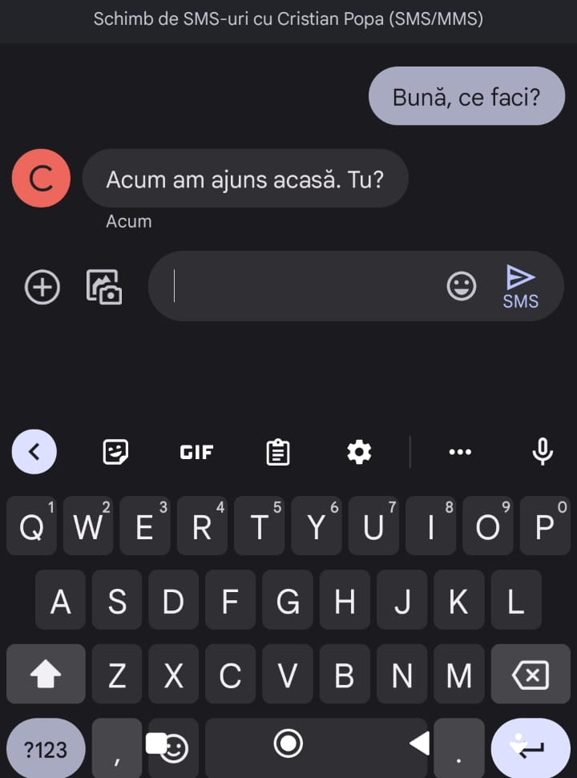
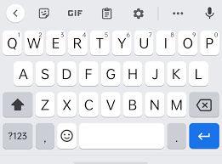
*APLICAȚIE*-Bună! Ce mai faci?.
SHIFT
Șterge textul
BACKSPACE
Vă oferă schimbul între litere minuscule cu cele majuscule
ENTER
Începe o nouă linie de text
SPACEBAR
Adaugă spațiu între caractere
Material realizat cu sprijinul financiar al Uniunii Europene. Conținutul acestui material este responsabilitateaa autorilor, iar Agenția Națională și Comisia Europeană nu sunt responsabile pentru modul în care va fi utilizat conținutul acestor informații
Erasmus+ Programme – Strategic Partnership
Project : 2021-2-RO01-KA210-ADU-000048477
Project Title: “Senior in digital era”

Slide 4
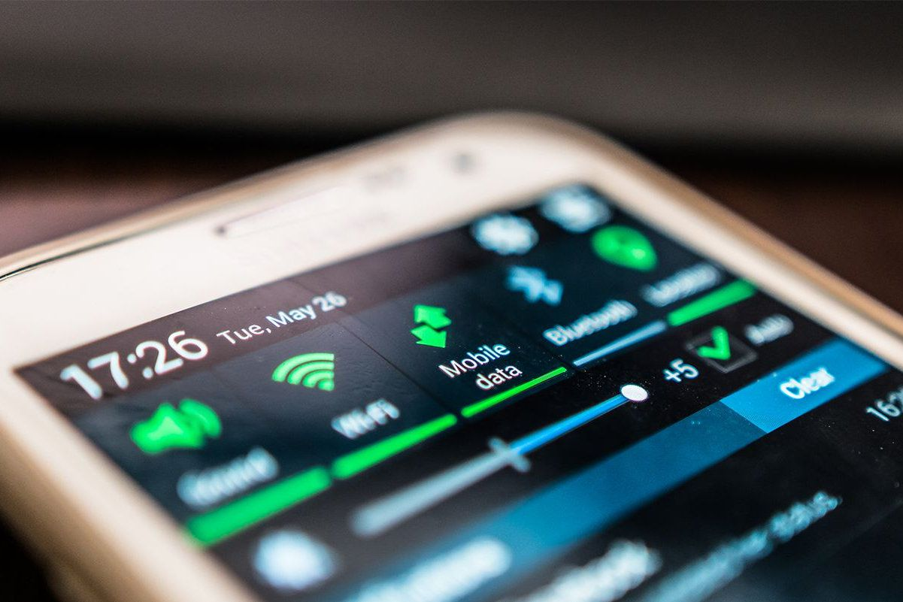
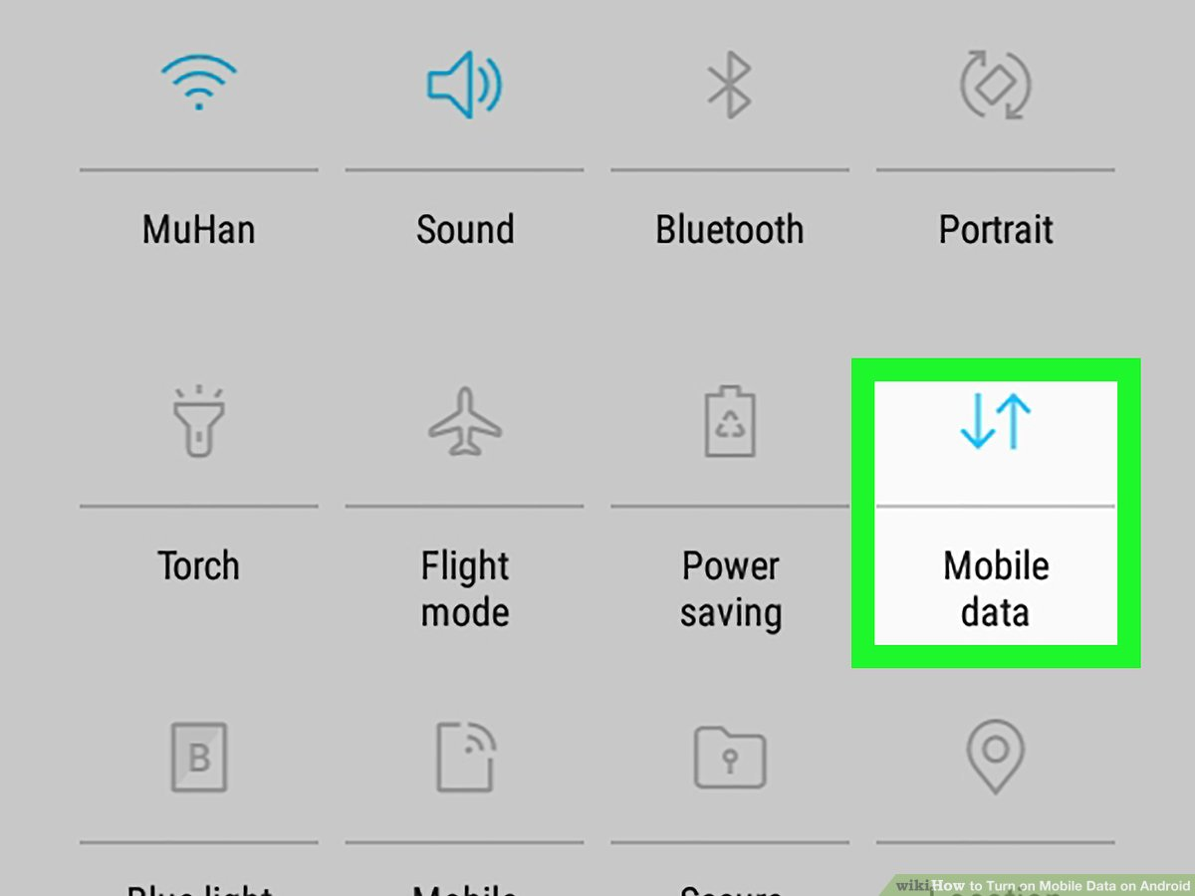
Aplicație-internet
Material realizat cu sprijinul financiar al Uniunii Europene. Conținutul acestui material este responsabilitateaa autorilor, iar Agenția Națională și Comisia Europeană nu sunt responsabile pentru modul în care va fi utilizat conținutul acestor informații
Erasmus+ Programme – Strategic Partnership
Project : 2021-2-RO01-KA210-ADU-000048477
Project Title: “Senior in digital era”

Slide 5
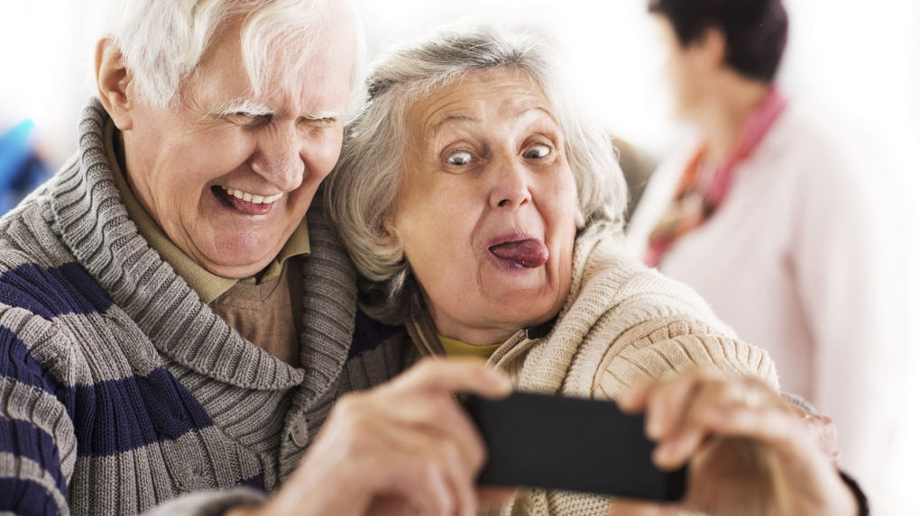
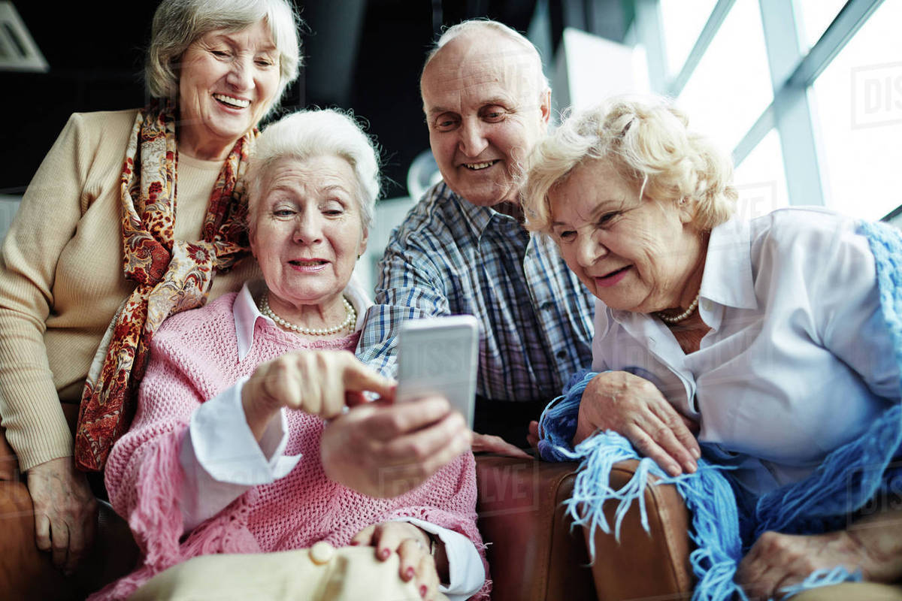
*APLICAȚIE*- fotografiem și căutăm
Material realizat cu sprijinul financiar al Uniunii Europene. Conținutul acestui material este responsabilitateaa autorilor, iar Agenția Națională și Comisia Europeană nu sunt responsabile pentru modul în care va fi utilizat conținutul acestor informații
Erasmus+ Programme – Strategic Partnership
Project : 2021-2-RO01-KA210-ADU-000048477
Project Title: “Senior in digital era”

Slide 6
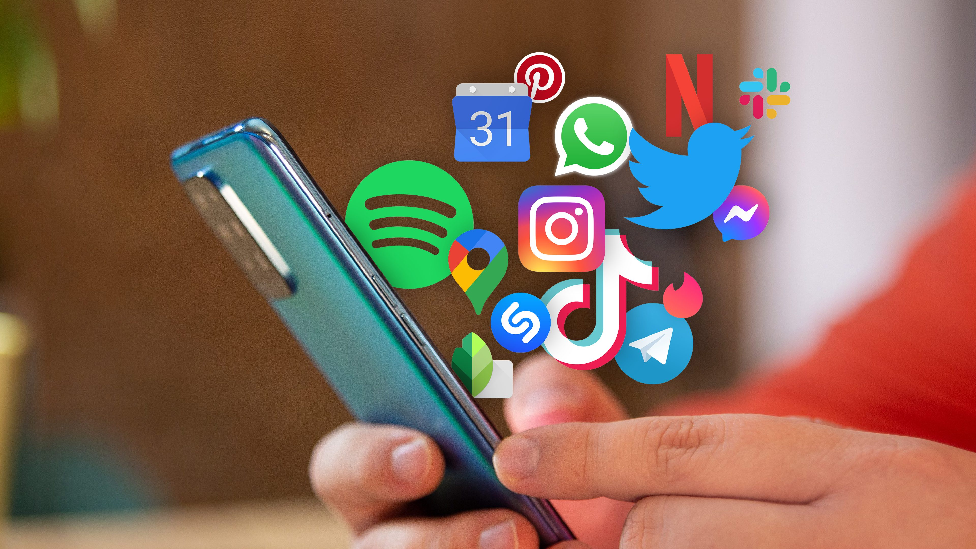
Informații suplimentare despre mediul on-line
Navigarea
Analiza, interpretarea și evaluarea critică a datelor
Interacțiunea cu tehnologiile digitale
Angajarea în cetățenie cu ajutorul tehnologiilor digitale
Gestionarea identității digitale:
Material realizat cu sprijinul financiar al Uniunii Europene. Conținutul acestui material este responsabilitateaa autorilor, iar Agenția Națională și Comisia Europeană nu sunt responsabile pentru modul în care va fi utilizat conținutul acestor informații
Erasmus+ Programme – Strategic Partnership
Project : 2021-2-RO01-KA210-ADU-000048477
Project Title: “Senior in digital era”

Slide 7
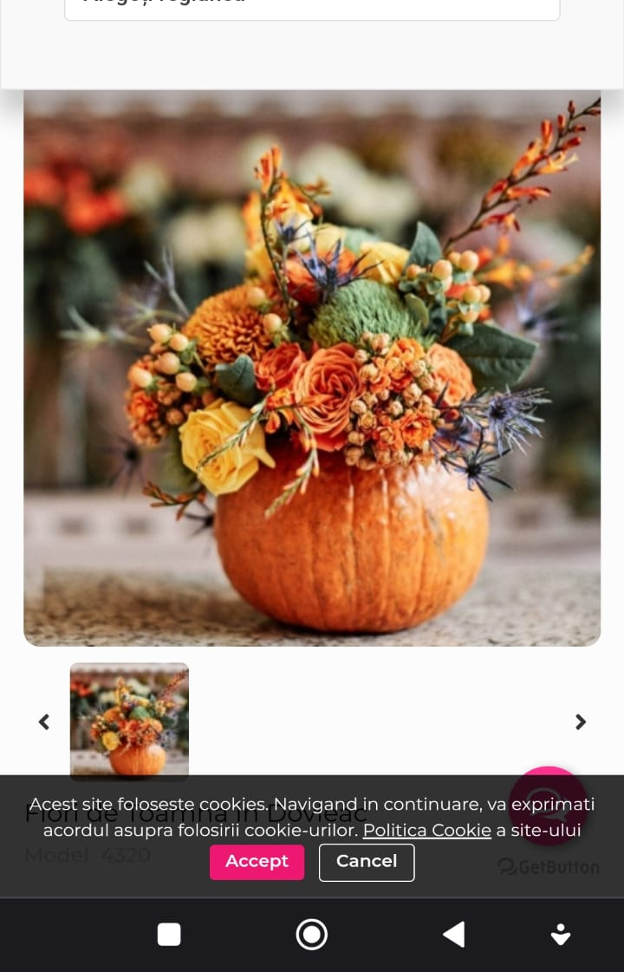
*APLICAȚIE*- pozele de pe internet
Material realizat cu sprijinul financiar al Uniunii Europene. Conținutul acestui material este responsabilitateaa autorilor, iar Agenția Națională și Comisia Europeană nu sunt responsabile pentru modul în care va fi utilizat conținutul acestor informații
Erasmus+ Programme – Strategic Partnership
Project : 2021-2-RO01-KA210-ADU-000048477
Project Title: “Senior in digital era”

Slide 8
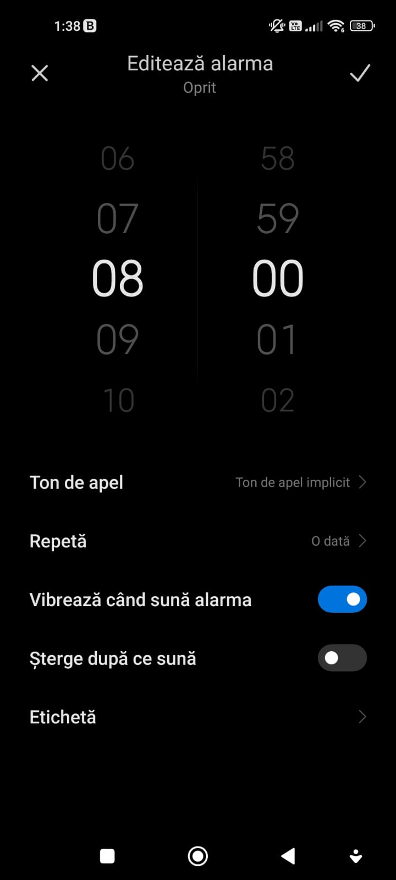
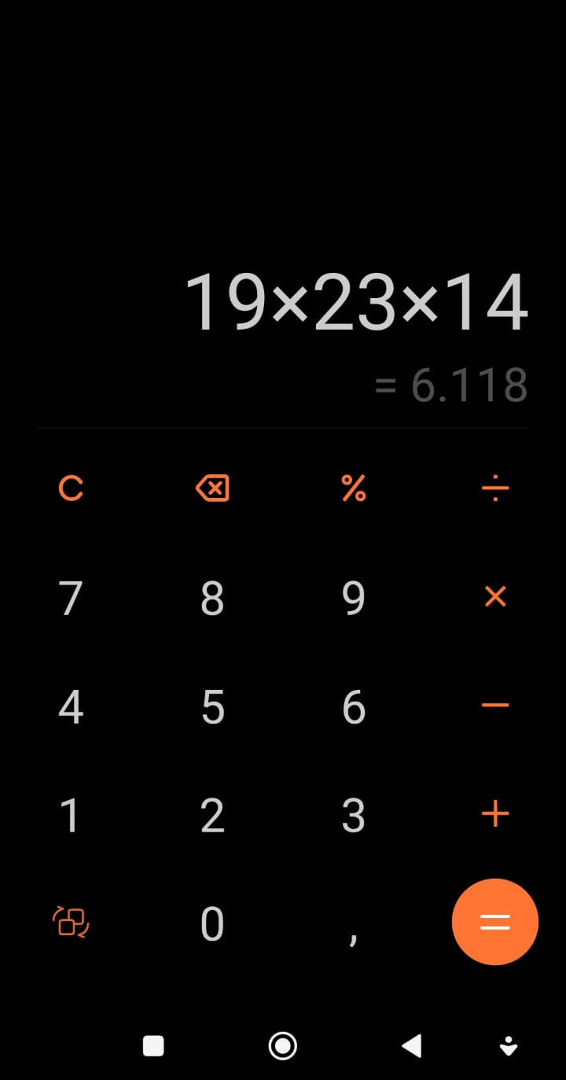
SMARTPHONE –fără secrete
Material realizat cu sprijinul financiar al Uniunii Europene. Conținutul acestui material este responsabilitateaa autorilor, iar Agenția Națională și Comisia Europeană nu sunt responsabile pentru modul în care va fi utilizat conținutul acestor informații
Erasmus+ Programme – Strategic Partnership
Project : 2021-2-RO01-KA210-ADU-000048477
Project Title: “Senior in digital era”

Slide 9
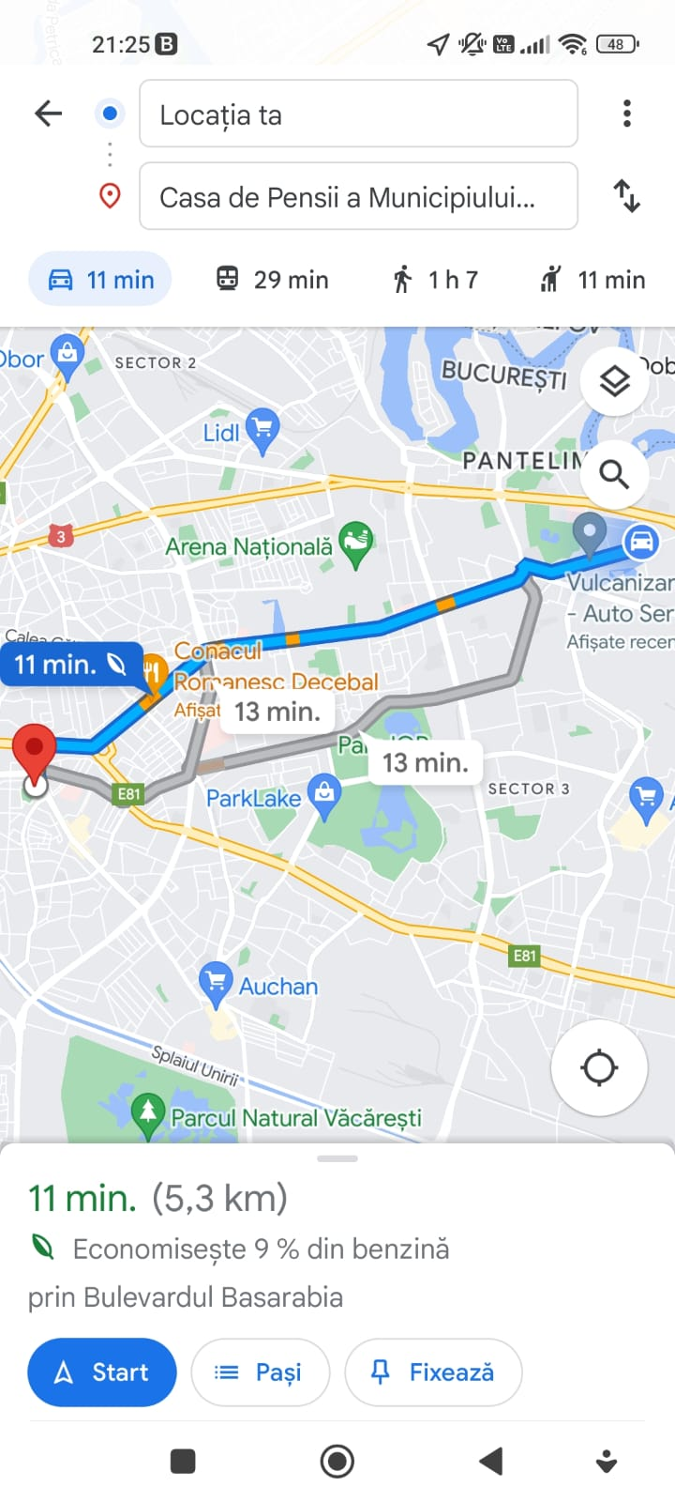
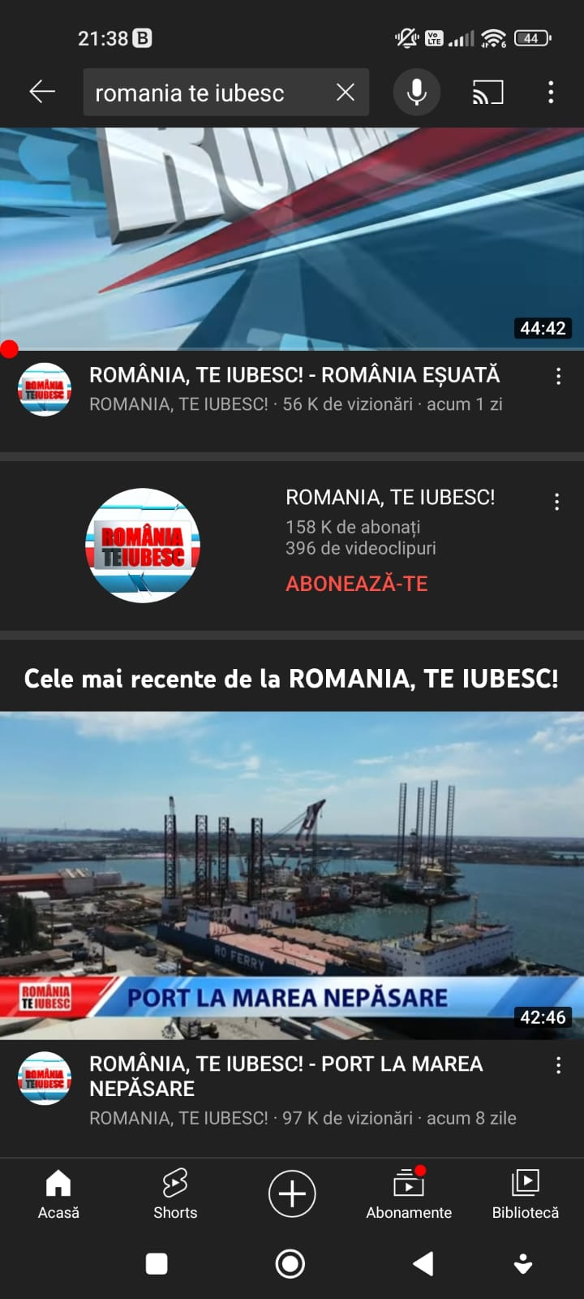
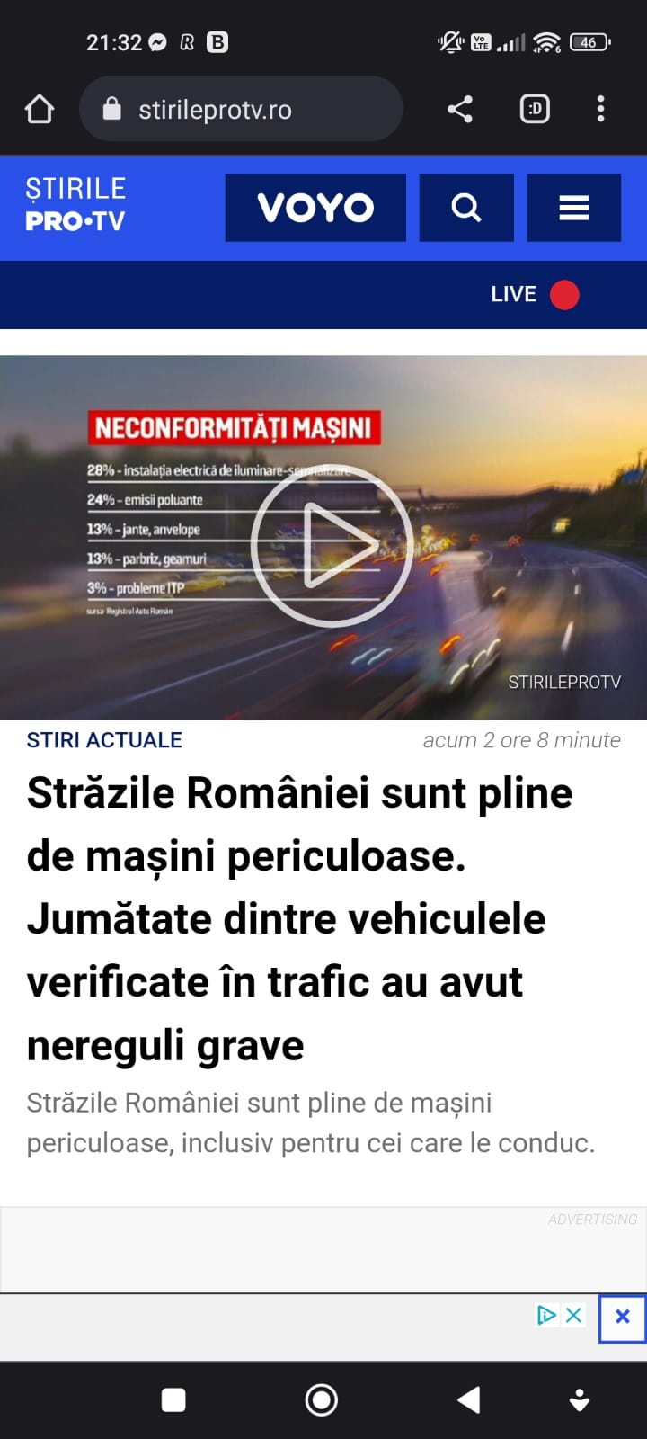
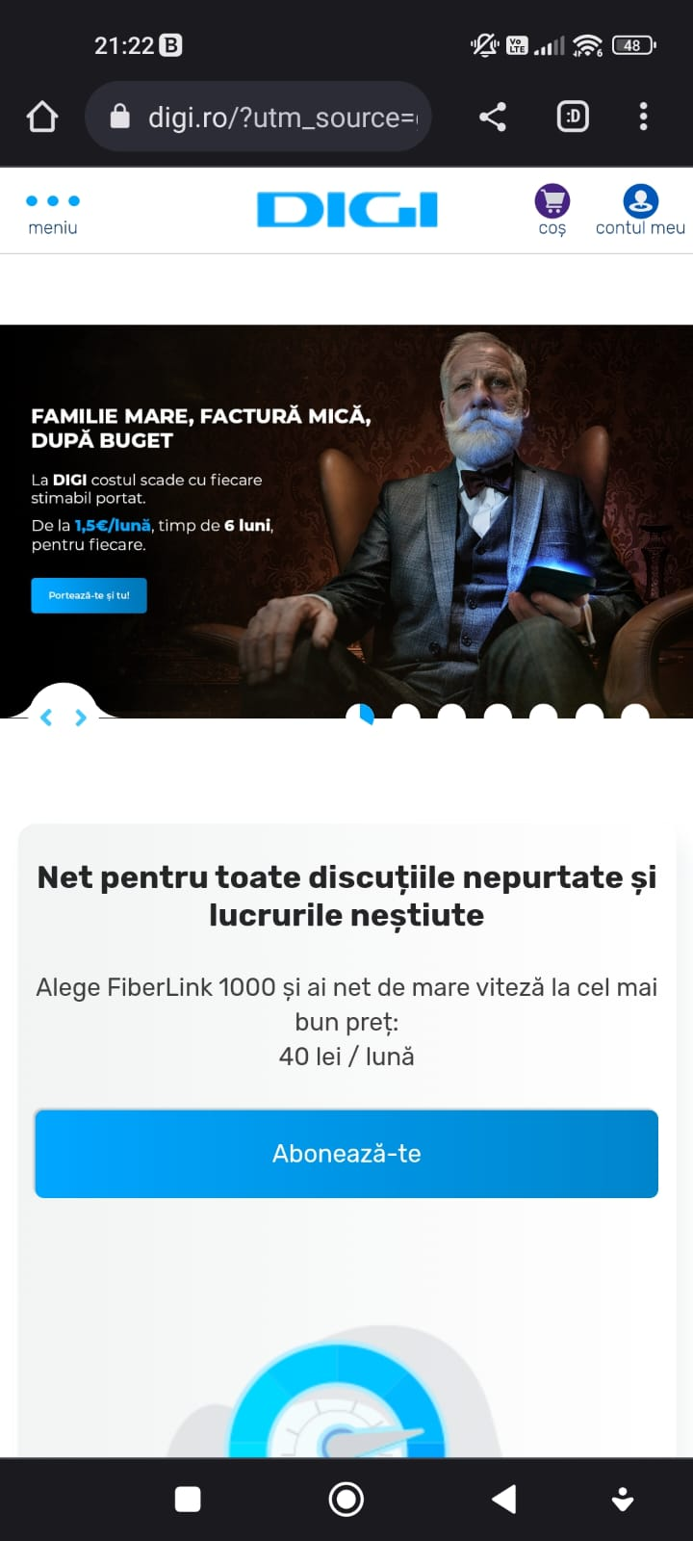
INTERNETUL PENTRU TOȚI!
Material realizat cu sprijinul financiar al Uniunii Europene. Conținutul acestui material este responsabilitateaa autorilor, iar Agenția Națională și Comisia Europeană nu sunt responsabile pentru modul în care va fi utilizat conținutul acestor informații
Erasmus+ Programme – Strategic Partnership
Project : 2021-2-RO01-KA210-ADU-000048477
Project Title: “Senior in digital era”

Slide 10
MULȚUMIM PENTRU ATENȚIE!
Material realizat cu sprijinul financiar al Uniunii Europene. Conținutul acestui material este responsabilitateaa autorilor, iar Agenția Națională și Comisia Europeană nu sunt responsabile pentru modul în care va fi utilizat conținutul acestor informații
Erasmus+ Programme – Strategic Partnership
Project : 2021-2-RO01-KA210-ADU-000048477
Project Title: “Senior in digital era”

